Slide 1





Navidad
en Enero
JOSE LUIS

Slide 2
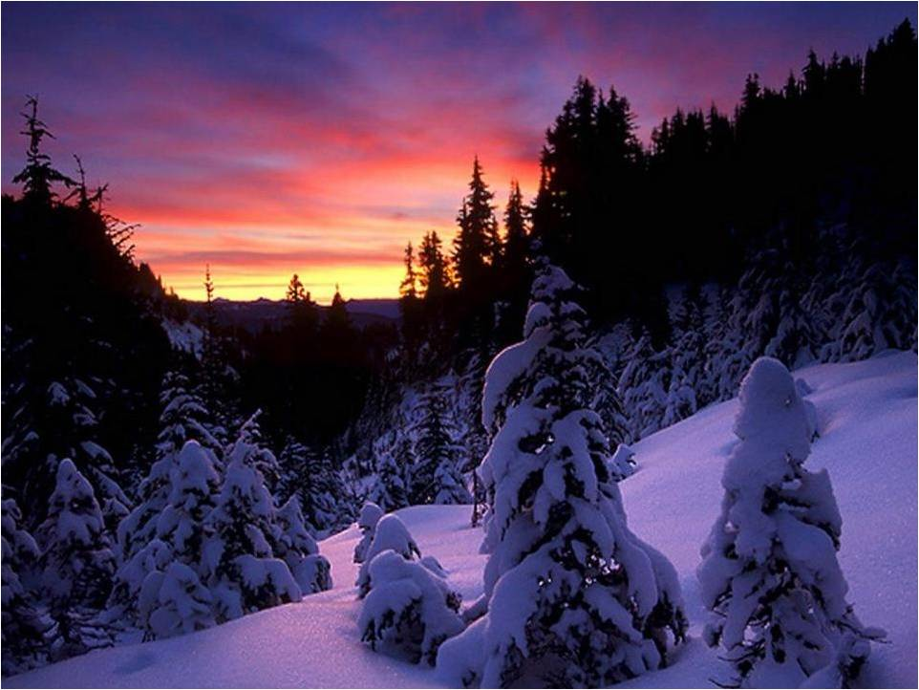
PASALAS TU

Slide 3
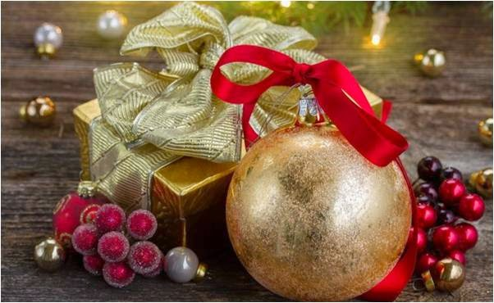

Slide 4

Las medidas propuestas por los próceres de este mundo no nos sacarán de la crisis, señoras y señores. ¡Qué lástima ver los timones del mundo virados por grumetes sin ideas ni preparación! Sólo los grandes filósofos estamos en condiciones de ayudar al mundo de vez en cuando.

Slide 5
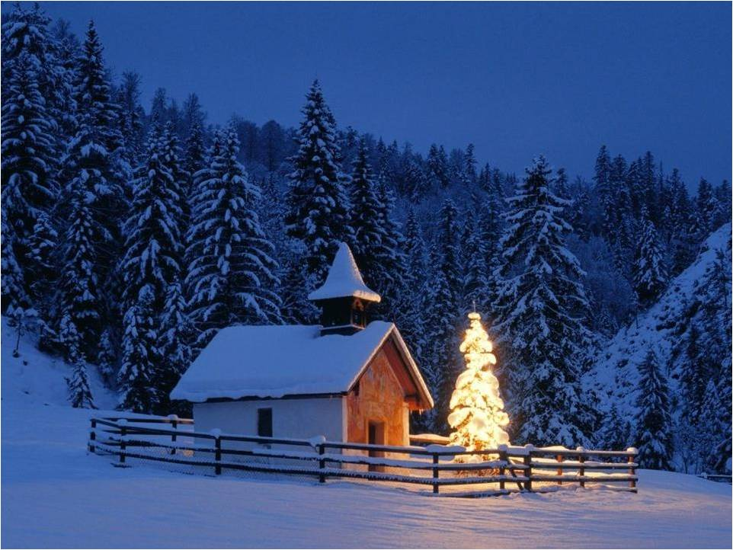

Slide 6
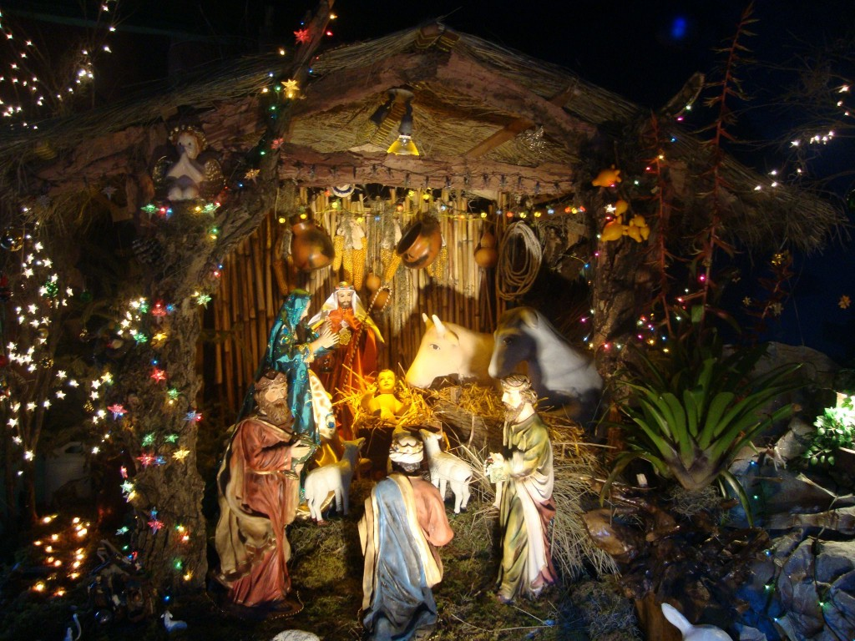

Slide 7
Y yo, para reivindicar para mí el título de tal, propondré algunas soluciones eficaces para que conservemos en nuestros bolsillos el poco dinero que aún no tienen los bancos.
La medida que hoy les ofrezco consiste simplemente en que pospongamos la celebración de las Navidades al mes de enero. Es cosa harto sencilla.

Slide 8
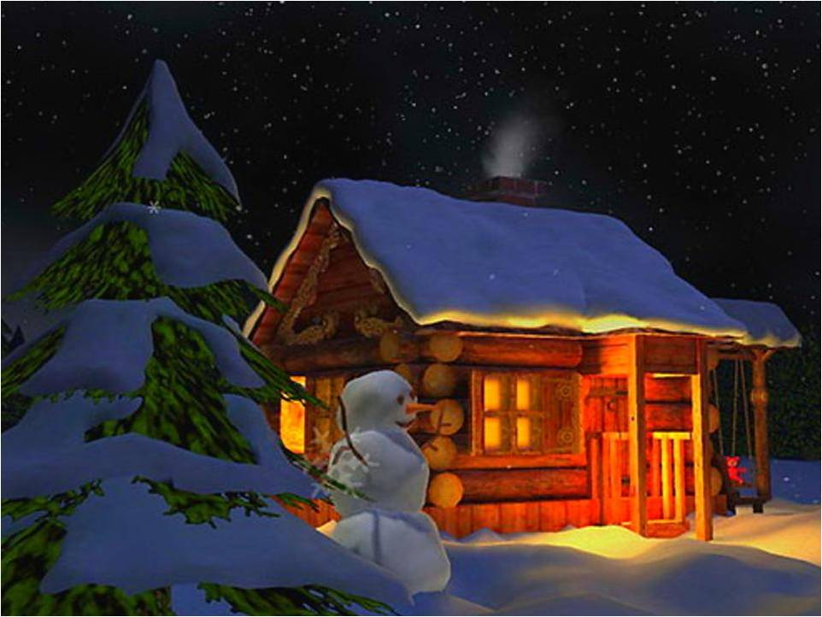

Slide 9
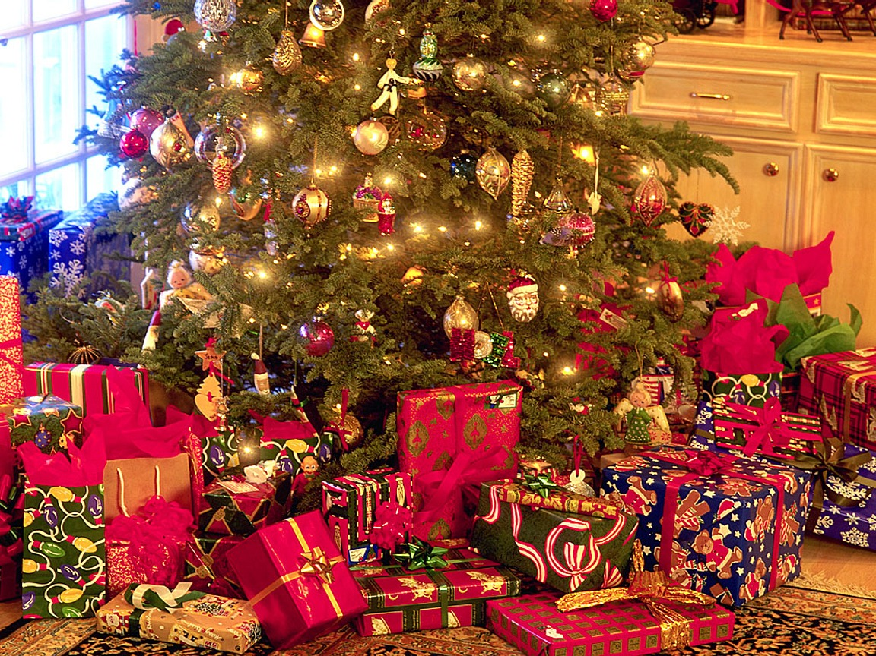

Slide 10
Para empezar, durante el mes de diciembre no saldremos de casa en absoluto (bueno, el que tenga un empleo tiene permiso para ir a trabajar, pero a ningún otro sitio). Esto elimina un verdadero montón de gastos en cenas de empresa, compras de regalos y de lotería, desplazamientos a casa parientes y compromisos sociales de toda índole.

Slide 11
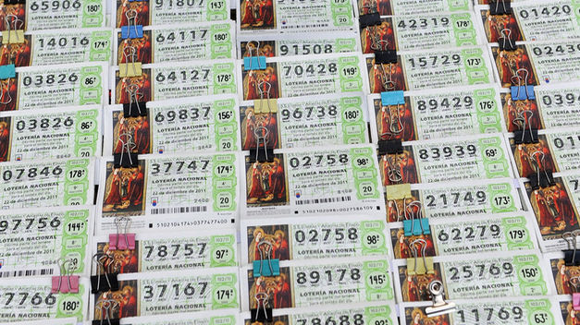

Slide 12
No hace falta que convenzamos a todos de que lo hagan: bastará que lo haga individualmente el que quiera ahorrar.
Está en nuestra mano y es medida de simple aplicación, como paso a explicar prolijamente.

Slide 13
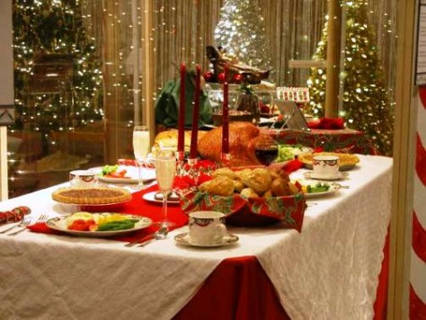

Slide 14
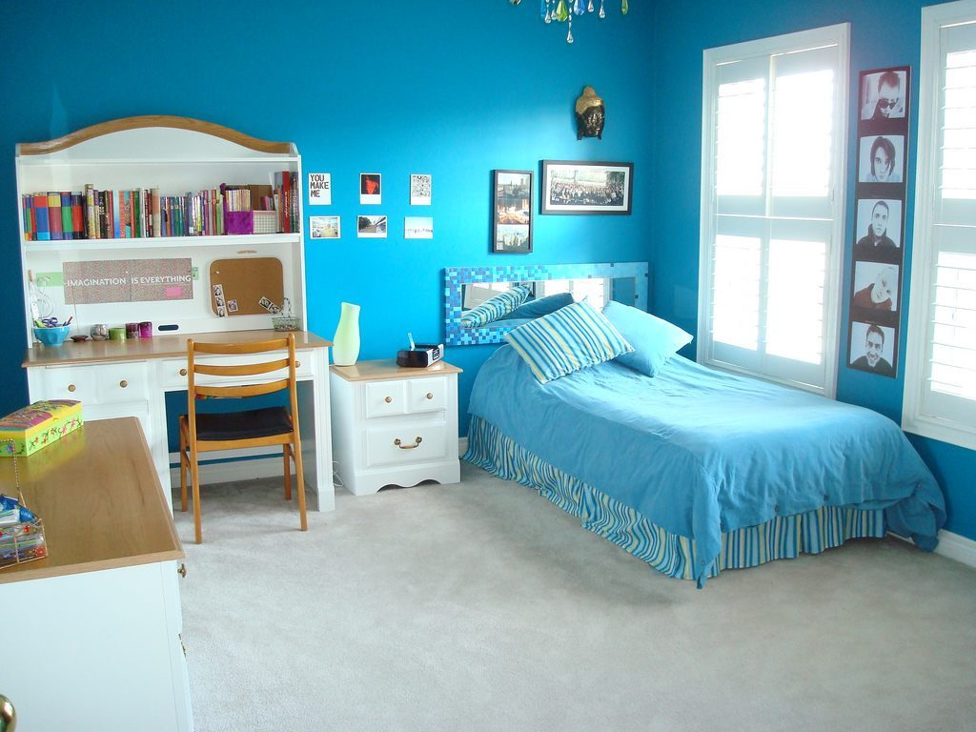

Slide 15
Si os preguntan por vuestra ausencia de tales eventos, decid que vosotros desde siempre celebráis la Navidad en enero. Para justificaros podéis aducir, sin faltar a la más estricta verdad, que durante los primeros siglos del cristianismo el nacimiento de Jesús se celebraba el día seis de enero y que únicamente después de varios siglos, se trasladó al veinticinco de diciembre, solsticio que celebraban los antiguos paganos y cuya importancia quiso capitalizar el cristianismo. Así os las daréis de cultos y de puristas, y no parecerá que queréis ofender a nadie en sus creencias religiosas.

Slide 16
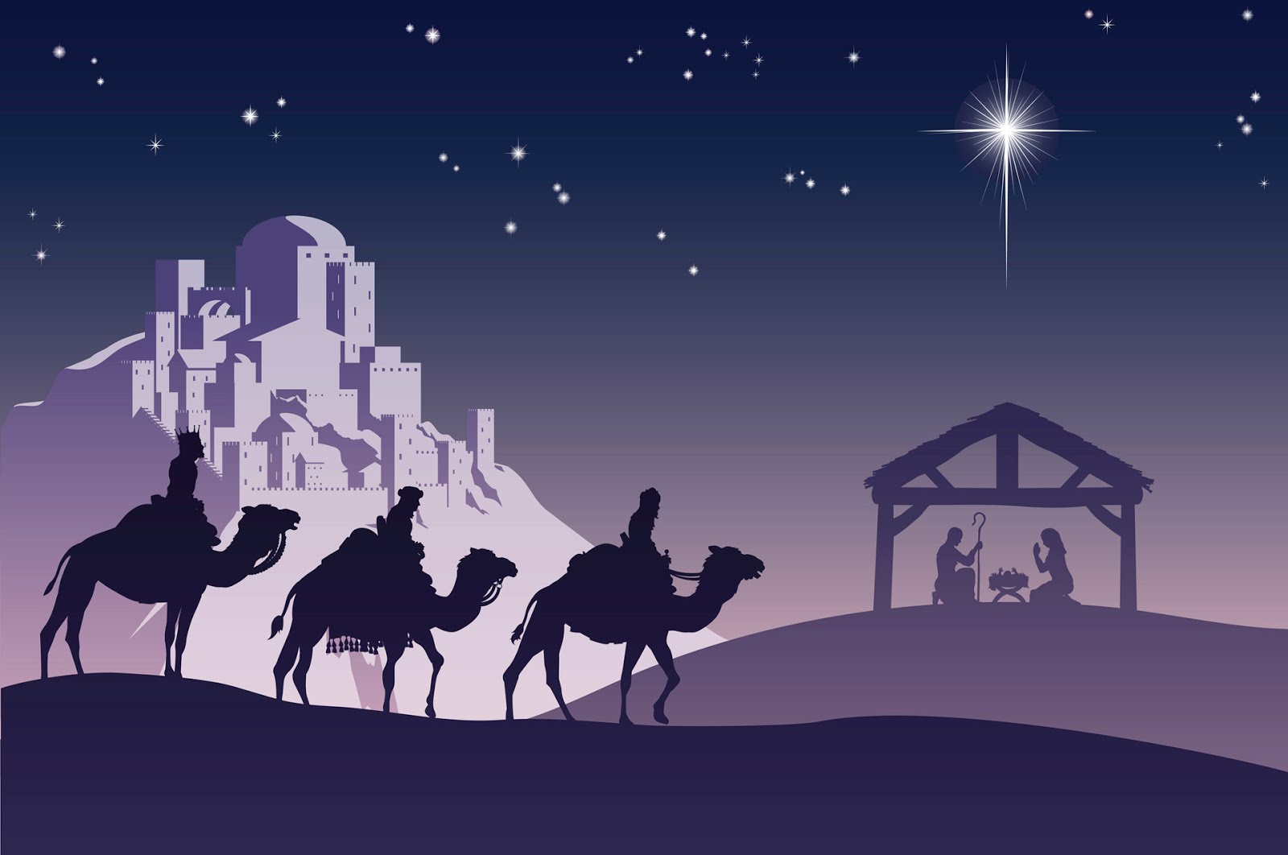

Slide 17
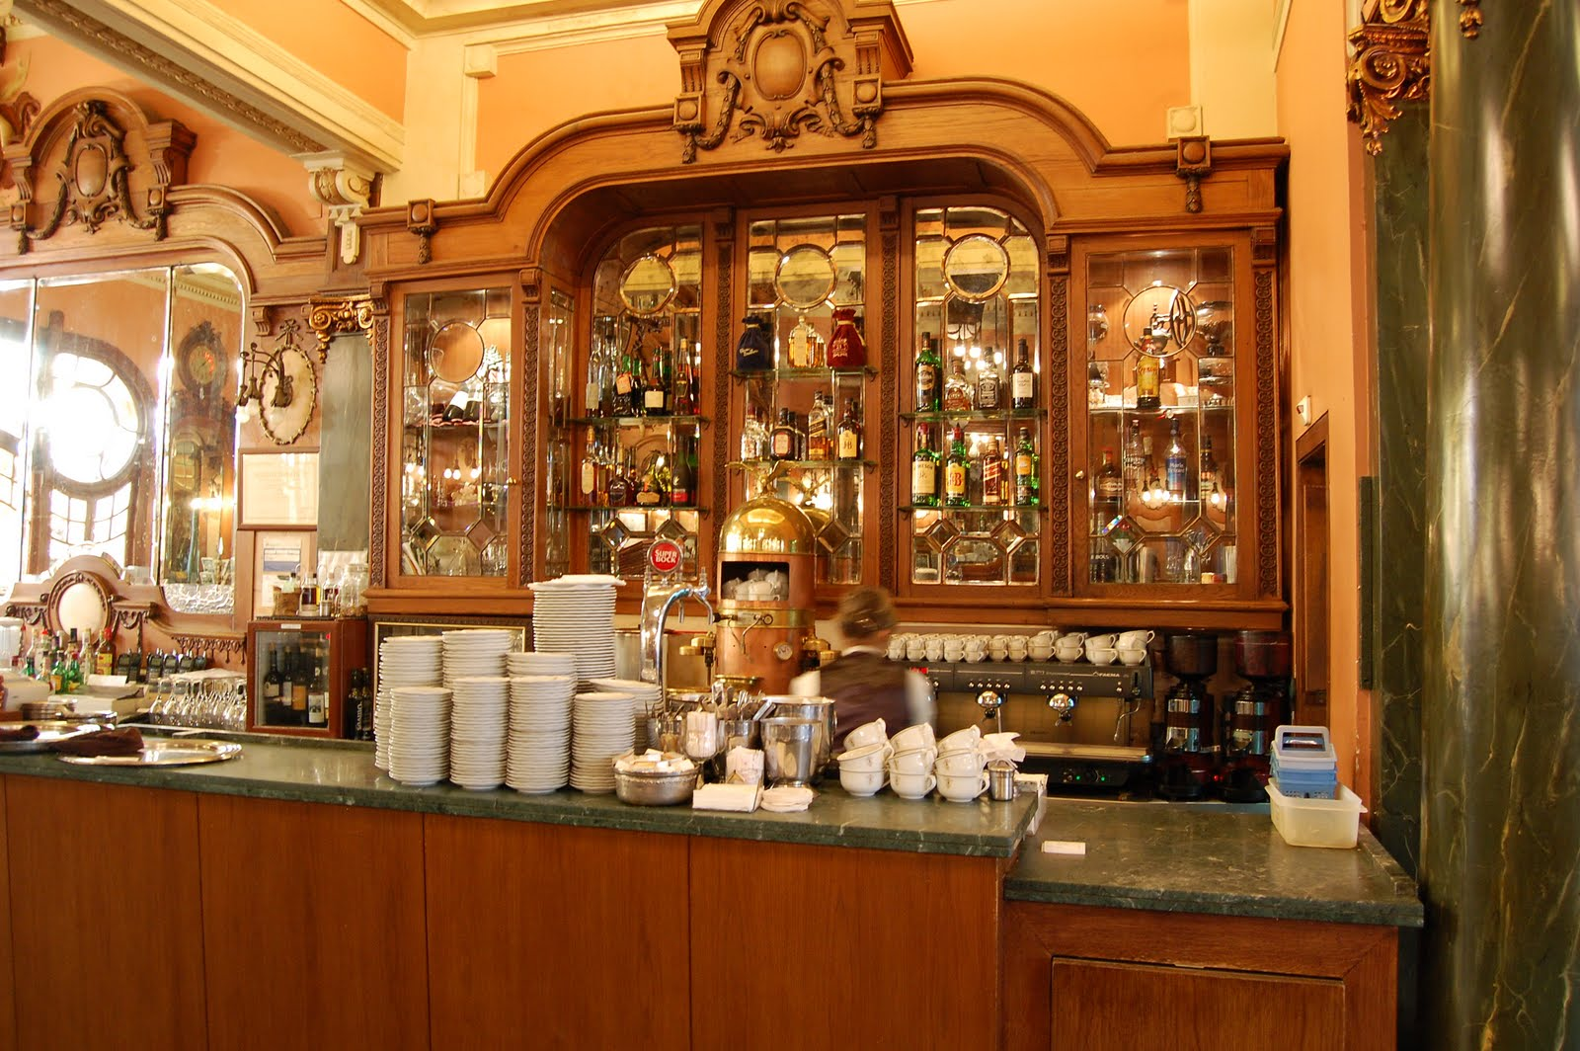

Slide 18
Llegado el mes de enero, procederéis entonces a celebrar vuestras navidades particulares con un mes justo de retraso. Invitaréis a cenar a todos vuestros parientes el día 25 de enero, que probablemente será laborable. Muchos no acudirán a la cena por estar ocupados y porque al día siguiente tendrán que madrugar; otros no irán, sencillamente, porque les parecerá ridículo o una tomadura de pelo. Así es que tendréis que preparar muy poca comida. Ahorraréis dinero.

Slide 19
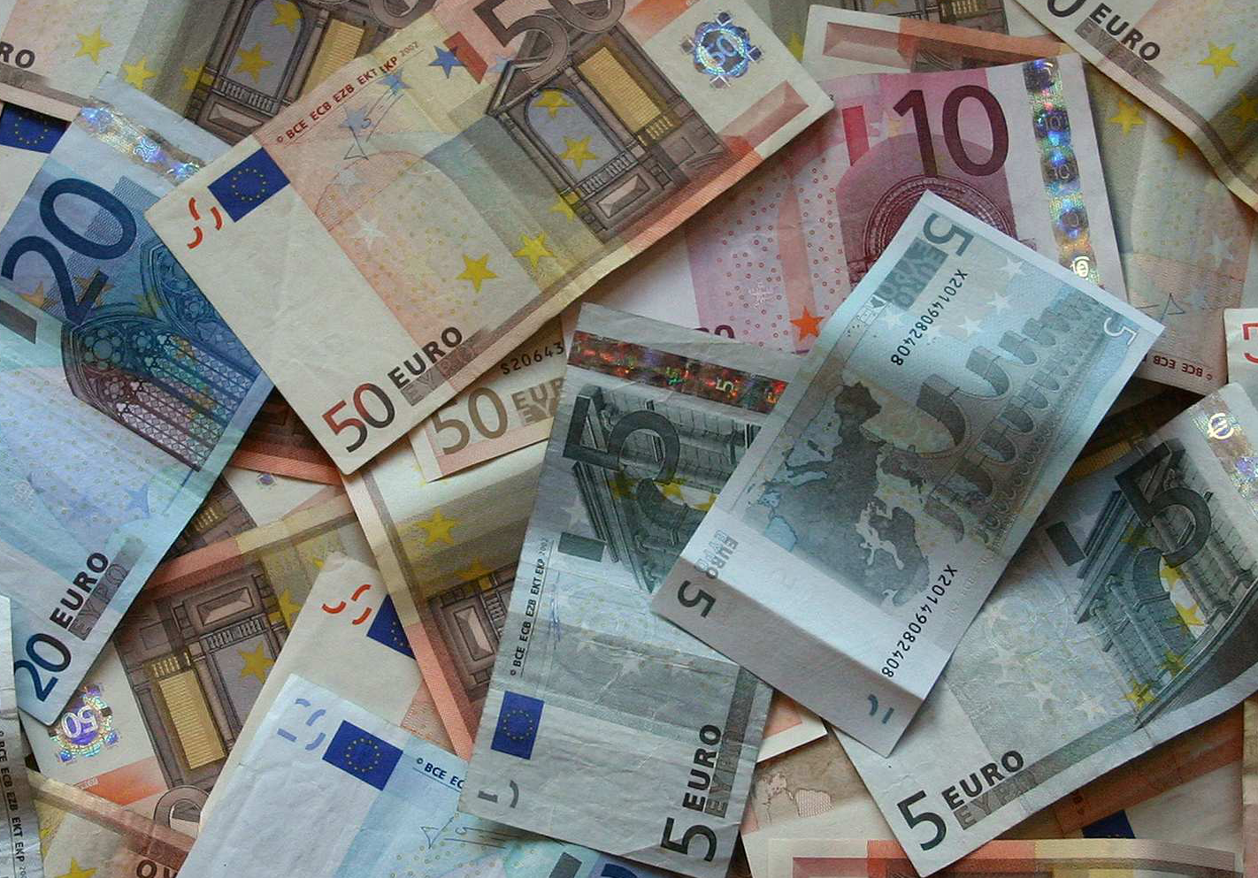

Slide 20
En cuanto a los regalos, ya habréis recibido los vuestros, bien en Navidad o en el día de Reyes. Lo único que tenéis que hacer es volverlos a regalar a vuestra vez, cuidando únicamente de barajarlos bien para no regalarle a un pariente justo lo que ese pariente os ha regalado antes a vosotros. Ahorraréis todavía más montones de dinero.

Slide 21
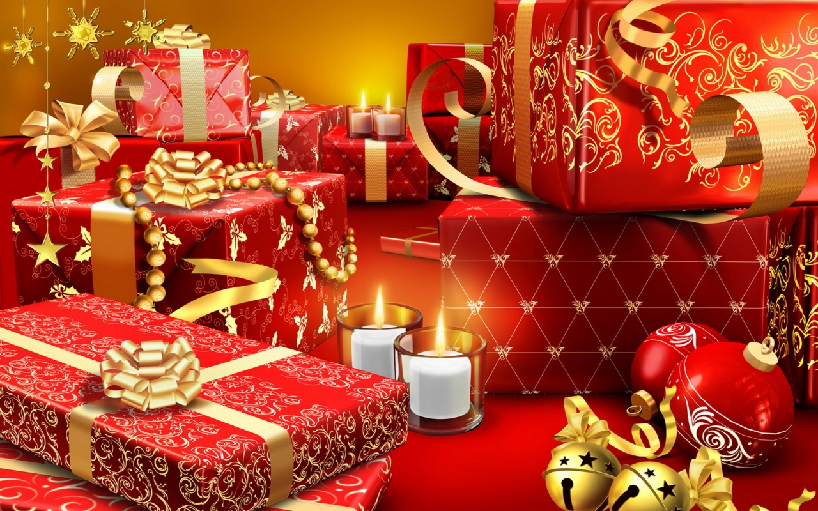

Slide 22
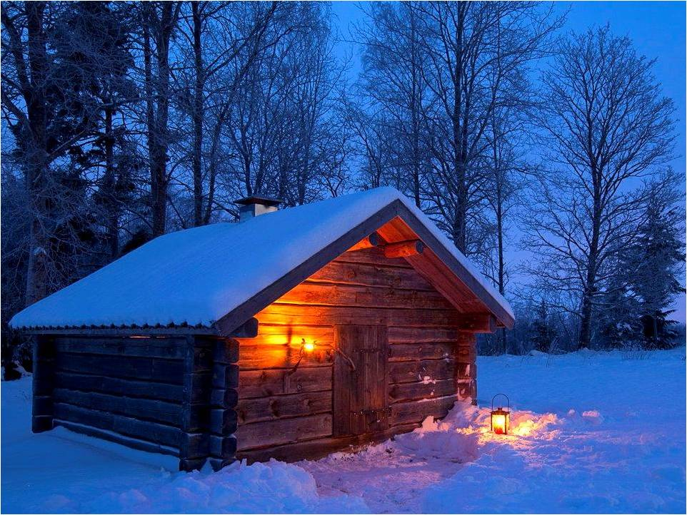

Slide 23
En cuanto al turrón, en enero lo venden de saldo en los grandes almacenes: se pueden comprar hasta tres pastillas por el precio de una, pues no lo pueden guardar hasta el año siguiente y quieren, como es lógico, liquidar las existencias.

Slide 24
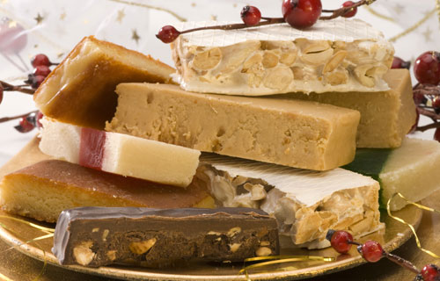

Slide 25
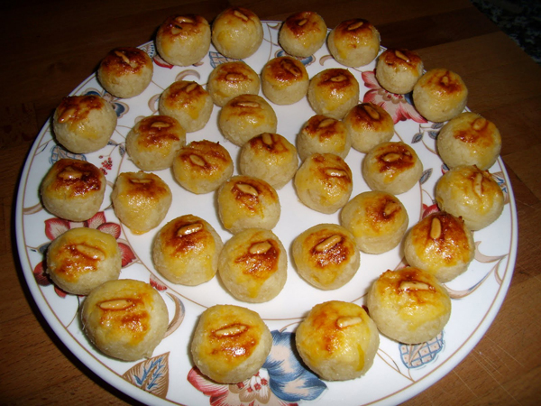

Slide 26
Como veis, mi plan sólo tiene ventajas.
El único inconveniente es que todo el mundo piense que sois unos grandísimos imbéciles. Pero os podéis consolar con el pensamiento de que seguramente ya lo creían así mucho antes de que pusieseis en marcha vuestro plan
«Navidad en enero».

Slide 27



Slide 28
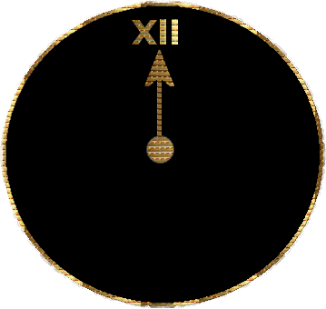

Slide 29
Fin

Slide 30

  Un fuerte abrazo
  Que tengas
  Un buen día
JOSE LUIS

Slide 31



Accede a la sección que desees desde aquí:
Propia Creación
De la Red
Dedicatorias | Fechas Especiales | Graciosos
Historia y Arte | Lugares | Musicales
Naturaleza y Ciencias | Política | Reflexión
Religiosos | Románticos | Salud
Dedicatorias | Fechas Especiales | Graciosos
Historia y Arte | Lugares | Musicales
Naturaleza y Ciencias | Política | Reflexión
Religiosos | Románticos | Salud
Si deseas recibir pps periódicamente en tu correo electrónico subscríbete aquí:

